Slide 1
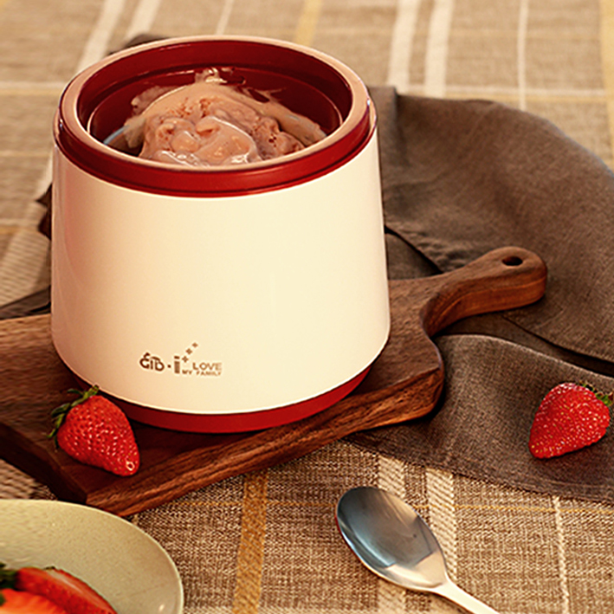
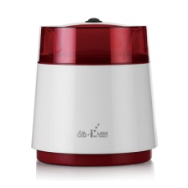
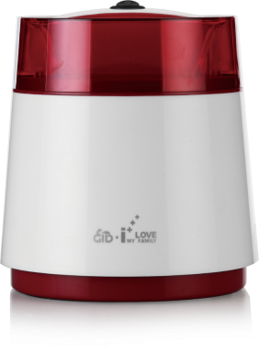

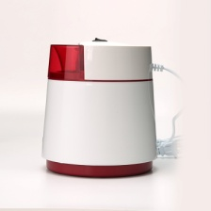
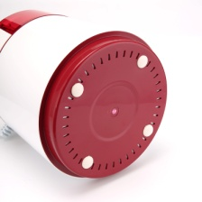
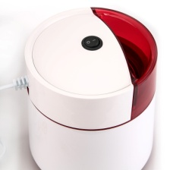
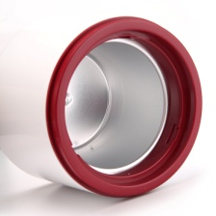
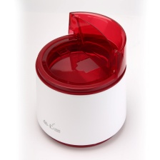
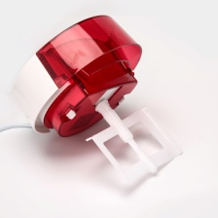
订购品，尚有部分库存。
出完库存不再备货，再订货需起订量
市场参考价： 298.00
批发价：100.00
GD-E003Q
爱家 冰淇淋机
产品参数 ：7W 800mL
装箱明细 ：6pcs/箱
包装尺寸 ：18.5×18.5×26.5cm
功能简介：
·一键式开启，简单易用。
·食品级铝胆，防粘防锈易清洗。
·双层桶身，保温更持久。
·自动一键操作，15-20分钟即成
·全新双层保温系统，优质冷冻液
·低功率全铜电机，更静音、更省电
·推动式双向搅拌叶 均匀搅拌 充分发酵 口感更细腻
·享受DIY冰爽乐趣，更多口味选择。
卷起舌尖
品尝甜蜜美味

